Slide 1
中介效应及其JASP计算

Slide 2
新 IV 改变原 IV 回归系数的效度 同样的语意，不同的知觉
父亲收入
X₁
父亲收入
X₁
-.05
.30
子女投资
Y
子女投资
Y
.35
.35
母亲收入
X₂
家庭收入
M
Y = α + .30 X₁ + .35 X₂ + ε
Y = α + (.30 -?) X₁ + .35 (X₂+X₁) + ε
Y = α + (?) X₁ + .35 M + ε 其中：M= X₂+X₁

Slide 3
同一事实的不同表述，诱导不同观点
多重回归各系数的操作化解读
保持其它IV不变，仅某IV提升1单位，预测DV提升多少
如果IV之间高相关，「保持其它IV不变，仅某IV单独提升1个单位」在应用中极易被误读
控制家庭总收入不变，父亲收入高1个单位
控制家庭总收入不变，母亲收入低1个单位
父亲收入高1个单位同时母亲收入低1个单位

Slide 4
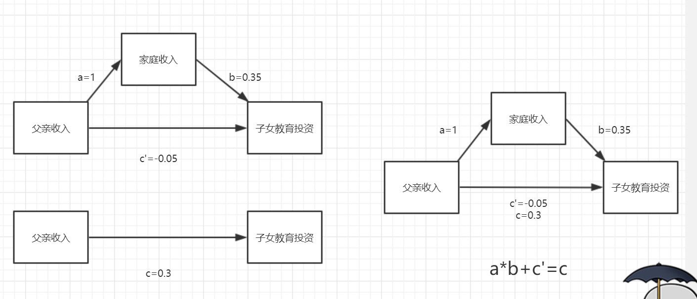

Slide 5
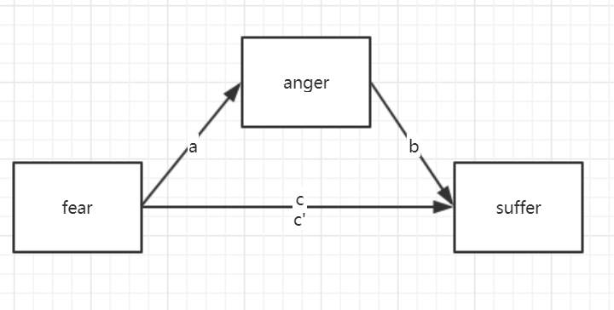
验证anger在fear和suffer中起中介作用
a= 0.875 c=0.469
b= 0.226 c'=0.271

Slide 6
http://quantpsy.org/sobel/sobel.htm

